Slide 1
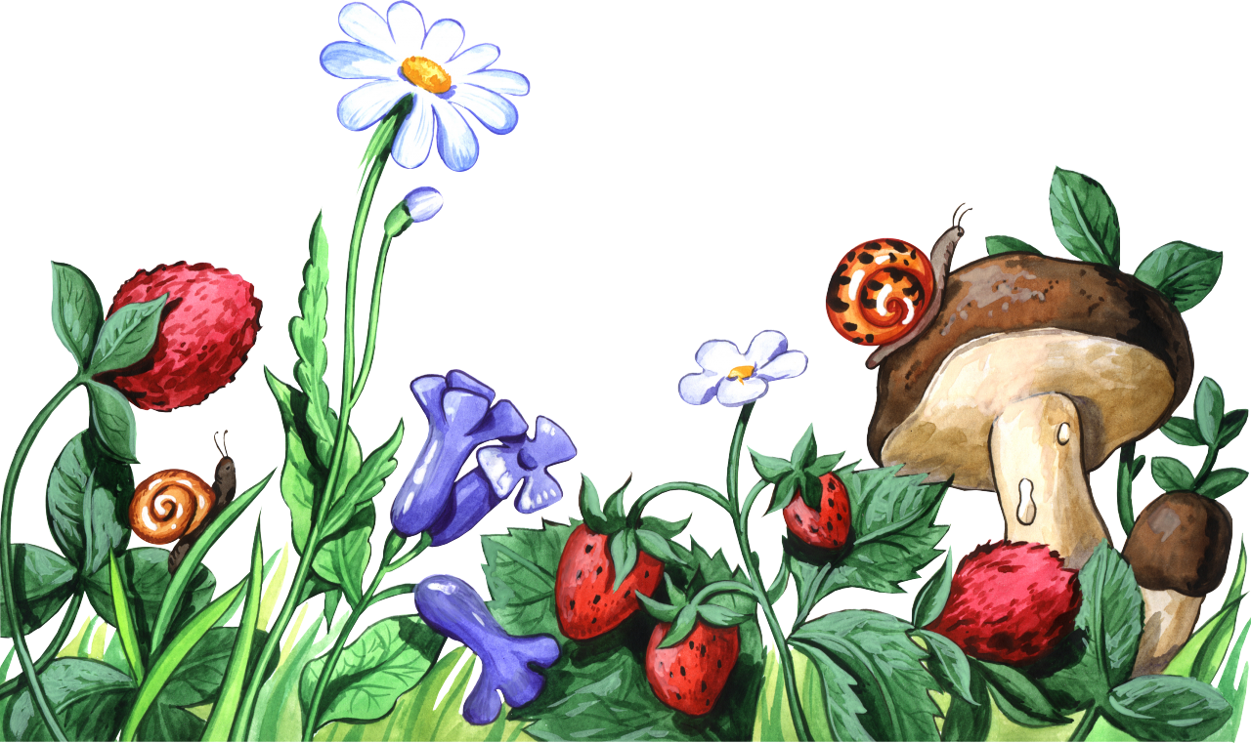
Грибы. Ягоды. Лес
ИГРАТЬ

Slide 2
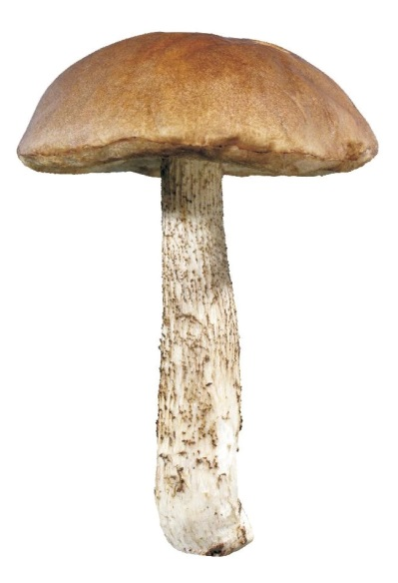
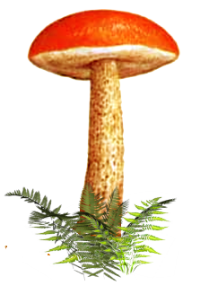
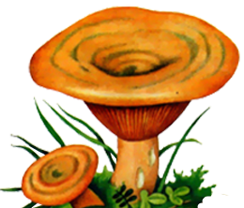
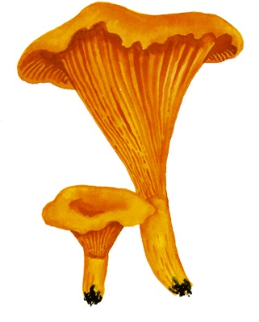
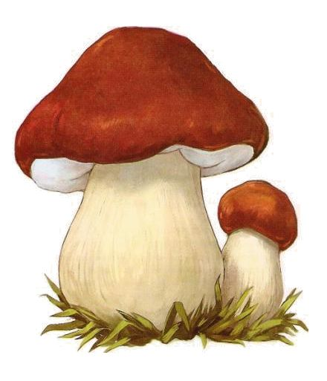
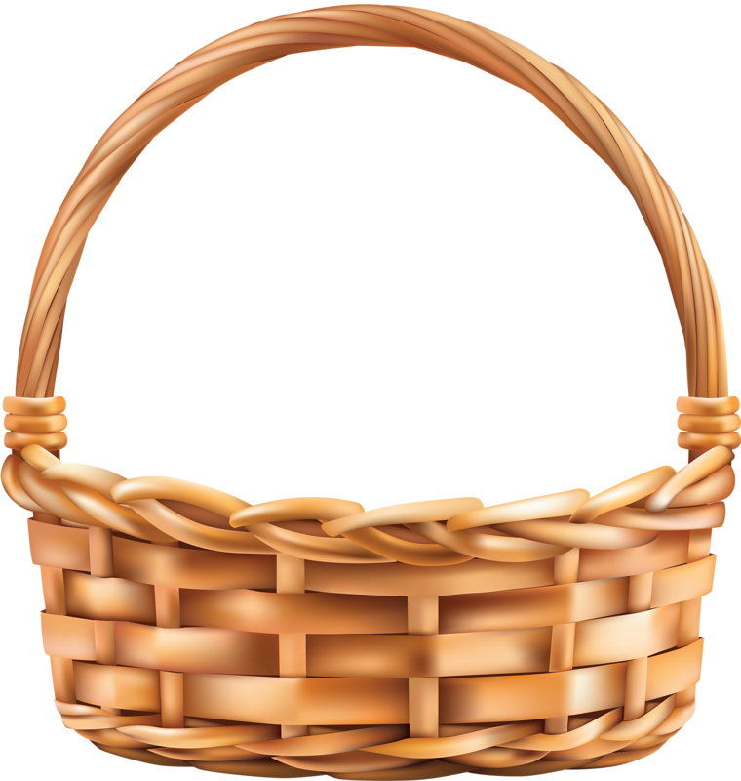
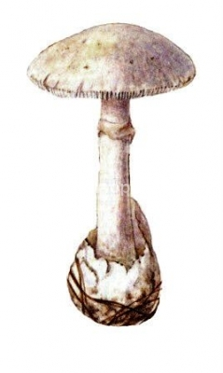
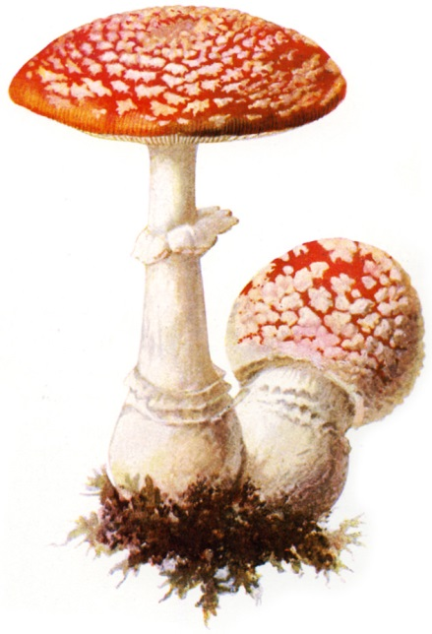
Собери в корзинку съедобные грибы

Slide 3
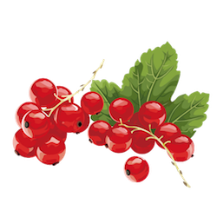
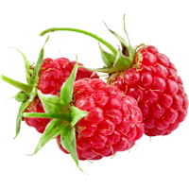
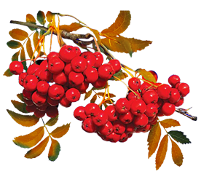
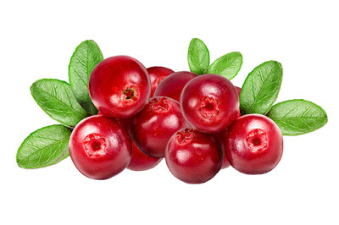
Отгадай загадку. Нажми на ягоду, чтобы убедиться в правильности ответа
Эту ягодку найдете
Не в саду, а на болоте.
Круглая, как пуговка,
Красненькая...
1
2
3
4
Если ответ правильный – ягода выделится белым цветом

Slide 4
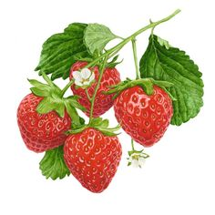
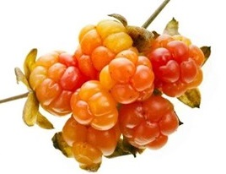
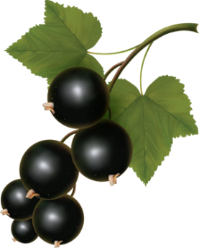
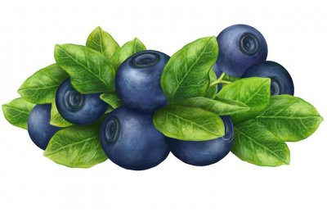
Отгадай загадку. Нажми на ягоду, чтобы убедиться в правильности ответа
Ягодку сорвать легко -
Ведь растет невысоко.
Под листочки загляни-ка -
Там созрела... -
1
2
3
4
Если ответ правильный – ягода выделится белым цветом

Slide 5
Отгадай загадку. Нажми на ягоду, чтобы убедиться в правильности ответа
Много темно-синих бус
Кто-то уронил на куст.
Их в лукошко собери-ка.
Эти бусины —...
1
2
3
4
Если ответ правильный – ягода выделится белым цветом

Slide 6
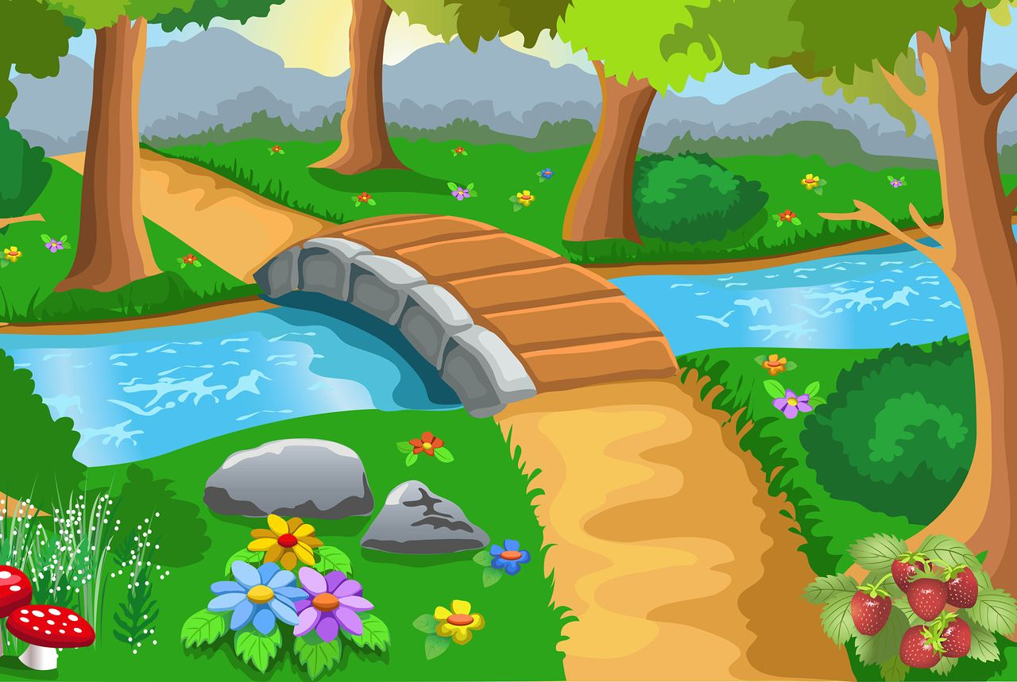
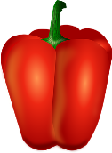
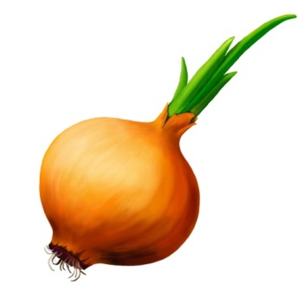
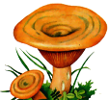
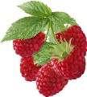
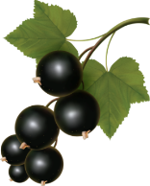
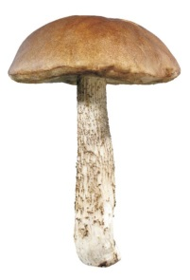
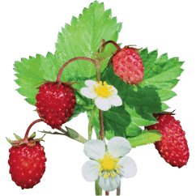
Что перепутал художник? Нажми на лишний предмет, и он исчезнет

Slide 7
ВЫХОД

